Slide 1
Théories et mesures du dividende démographique
Module de formation en Dividende Démographique, évolutions socioéconomiques et genre
(IFRISEE), janvier 2021
Dr Franklin BOUBA DJOURDEBBÉ

Slide 2
ELEMENTS INTRODUCTIFS
Dans un contexte international renfermant le débat sur l'émergence africaine, le DD est présenté comme élément clé de réponse à l'égard dudit « retard » du continent vis-à-vis du reste du monde.
Aujourd'hui, le DD apparaît comme une chance pour le développement et ce, en dépit des investissements croissants dans les domaines de la santé et de l' éducation des enfants.
Émergent pour certains, résurgent pour d' autres, le DD se positionne au cœur d'un débat parmi ceux qui tantôt, l'accueillent et le défendent, tantôt le contestent et le rejettent (Mandé, 20 16).

Slide 3
ELEMENTS INTRODUCTIFS
Ce nouveau discours optimiste a désormais cours aussi bien dans les cercles académiques et politiques que ceux des médias et du grand public.
Toutefois, de nombreuses questions subsistent quant à la matérialisation effective, l’ampleur, la distribution, et les conditions de ce dividende.
Les «lions africains » suivront-ils l’exemple des « tigres asiatiques » en capturant les bénéfices potentiels de leur transition démographique ?
Ce dividende est-il une condition nécessaire, voire suffisante à l’émergence des pays africains ?
Quel est son ampleur et quels sont les secteurs économiques et sociaux susceptibles d’être concernés ?
Le dividende démographique touchera-t-il équitablement tous les pays africains et toutes les couches sociales ?
Quelles sont les conditions à remplir et les politiques à mener pour capturer le dividende démographique ?

Slide 4
CADRE CONTEXTUEL
Importance capitale du DD pour le développement transformateur de l’Afrique
Le dividende démographique offre une base stratégique pour focaliser et prioriser les investissements sur les personnes.
La Commission africaine de la population a souligné l’importance du DD à l’occasion de sa sixième session ordinaire en 2007.
L’Agenda 2063 de l’UA a lancé plusieurs appels à l’investissement dans les jeunes et les femmes.
De nombreux pays d’Afrique mettent déjà en place des mesures et politiques susceptibles de contribuer à la création d’un environnement favorable leur permettant de récolter les fruits du dividende démographique.

Slide 5
AUX ORIGINES DE LA RÉFLEXION SUR LE DIVIDENDE DÉMOGRAPHIQUE
La réalisation du DD s'inscrit initialement dans un débat existant autour des théories de population.
De la « population stationnaire » au « principe de population »
Du « principe de population » au néomalthusianisme
Des grandes conférences de populations et des OMD
De la « structure par âge » aux quatre ( 4) étapes de la transition démographique
    Émergence du dividende démographique

Slide 6
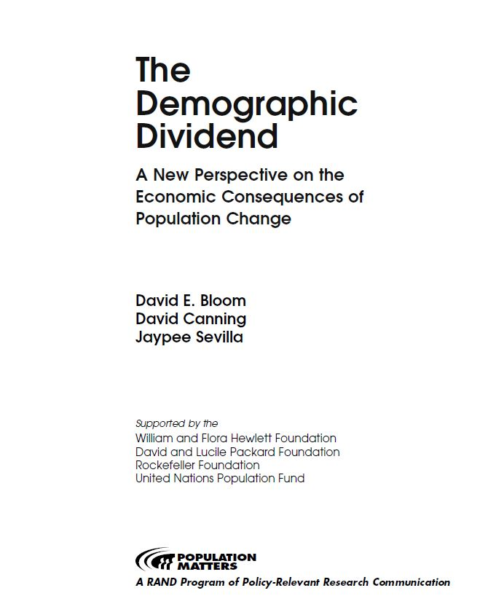
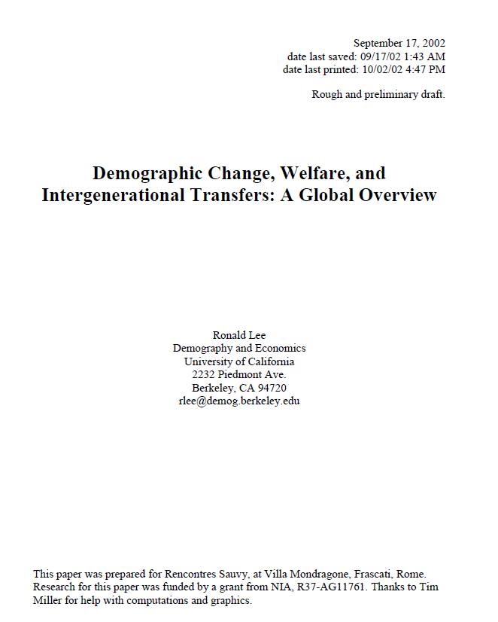
PRODUCTIONS SCIENTIFIQUES À LA BASE DU DD

Slide 7
AUX ORIGINES DE LA RÉFLEXION SUR LE DIVIDENDE DÉMOGRAPHIQUE
C'est dans un contexte de miracle économique en Asie de l'Est que l'on retrouve l’originalité et la pertinence de l’apport de Bloom et al. (2003).
Le miracle économique asiatique est, selon leurs recherches, une preuve qu’une fécondité réduite aide à créer les conditions pour une croissance économique forte.
Le DD consécutif à la baisse de la fécondité entre 1962 et 1990 a contribué de façon significative à la croissance économique spectaculaire de la Corée du Sud.
Un système éducatif fort et des politiques de libéralisation ont permis aux économies nationales de transformer la génération « boom » en main-d'œuvre efficace.
L'Asie orientale doit au dividende démographique entre 20 et 25% de sa croissance.
La littérature traitant du dividende considère l’expérience asiatique pour justifier le succès du concept, car, encore à ce jour, résultant de la baisse de la fécondité.

Slide 8
AUX ORIGINES DE LA RÉFLEXION SUR LE DIVIDENDE DÉMOGRAPHIQUE
L’ONU reconnaît que le dividende n'est pas automatique et que ses gains ne sont pas garantis.
Il se veut une opportunité à saisir, au cœur de la transition démographique, processus qui influence la structure par âge de la population.
Pour Bloom, Canning et Sevilla (2003), le dividende se manifeste essentiellement par trois investissements : le capital humain, le marché du travail, et l'épargne; mais avant il importe de comprendre l’impact du phénomène de la baisse de la fécondité dans l'avènement du dividende démographique.

Slide 9
DÉFINITION DU CONCEPT “DIVIDENDE DÉMOGRAPHIQUE”
Employé pour la première fois par Bloom, Canning et Sevilla (en 2003), le DD fait référence à la croissance économique potentielle, qui peut être perçue comme la résultante des changements dans la structure d’âge d’une population, suite à une baisse de la fécondité.
Cette baisse fait partie d’une dynamique démographique que connaissent tous les pays. Elle est connue sous le nom de transition démographique.

Slide 10
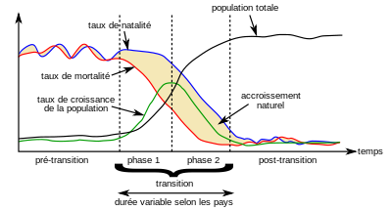
Plateforme de la transition démographique

Slide 11
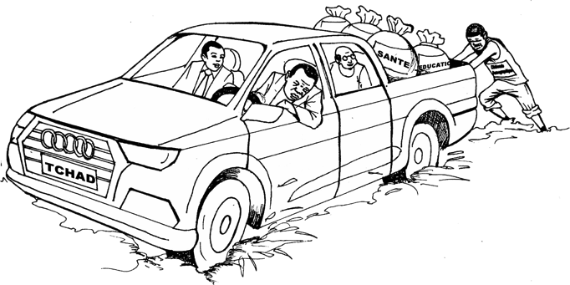
DÉFINITIONS MULTIPLES ET VARIÉES
Un coup de pouce que le changement dans la structure d’âge d’une population peut apporter au développement économique d’un pays.
La croissance économique rapide résultant de la baisse de la mortalité et de la fécondité d’un pays donné, et de l’évolution de la pyramide des âges de la population.
Du point de vue de la science politique, le concept de « dividende démographique »
se situe au cœur d'enjeux et rapports de pouvoir qui s’observent tant sur le plan local, national qu’international.

Slide 12
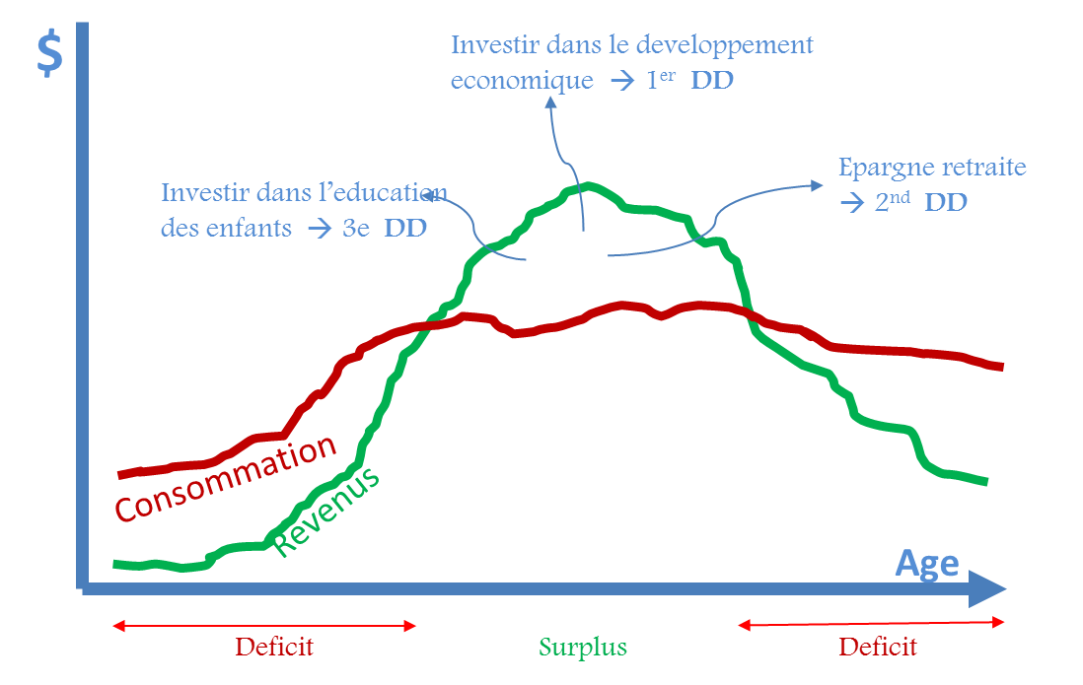
PLUSIEURS DIVIDENDES DÉMOGRAPHIQUES

Slide 13
COMMENT S’OBTIENT CE « COUP DE POUCE » DÉMOGRAPHIQUE ?
L’obtention du dividende démographique passe par une chaine d’étape, notamment par :
La baisse de la fécondité
La baisse du nombre de personnes à charge par rapport au nombre de personnes en âge de travailler et effectivement occupé
L’augmentation de l’épargne et de l’investissement
L’augmentation de la croissance économique et des conditions de vie

Slide 14
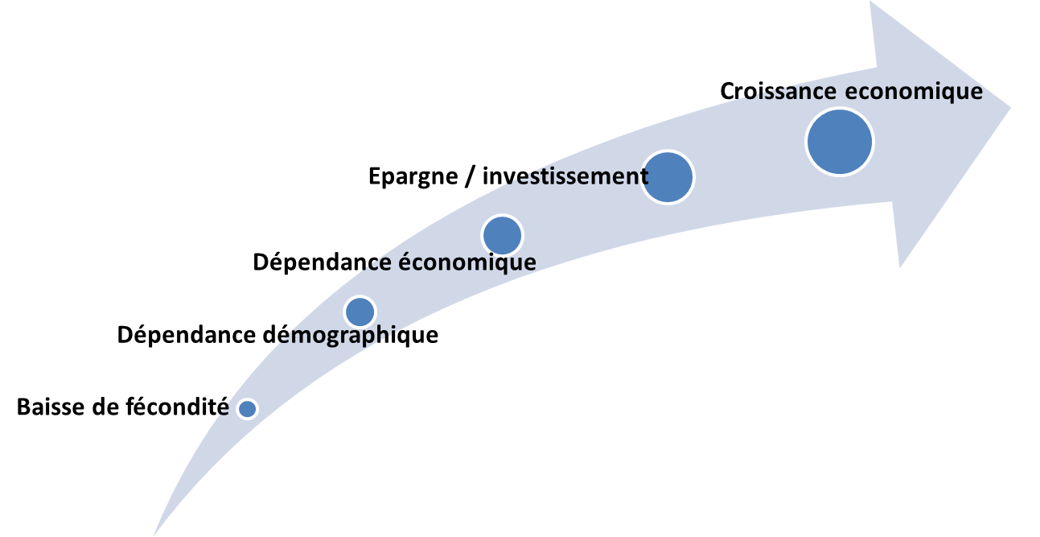
COMMENT S’OBTIENT CE « COUP DE POUCE » DÉMOGRAPHIQUE ?

Slide 15

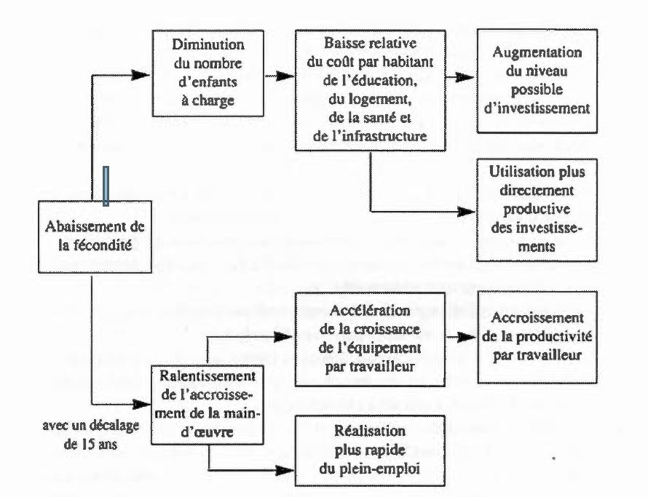
Relation entre baisse de la fécondité et croissance économique

Slide 16
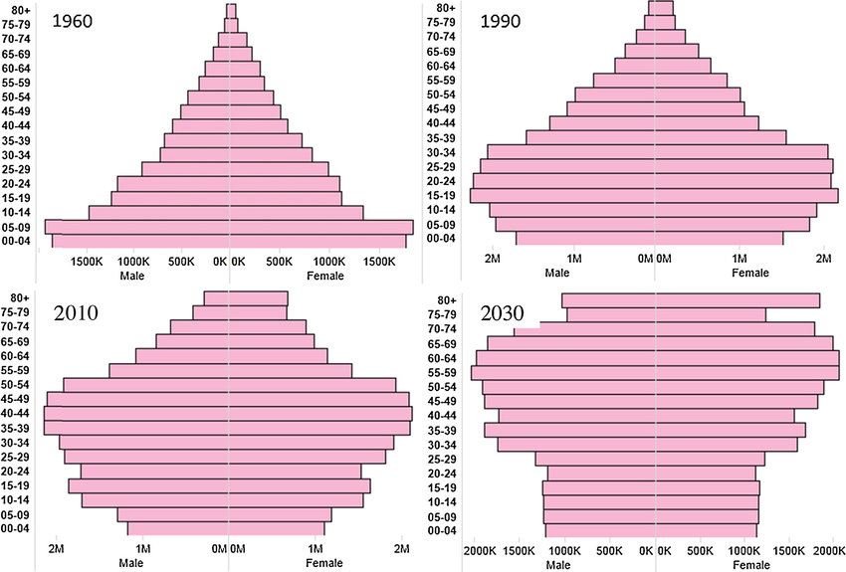
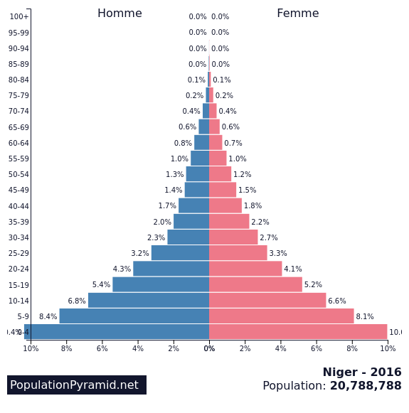
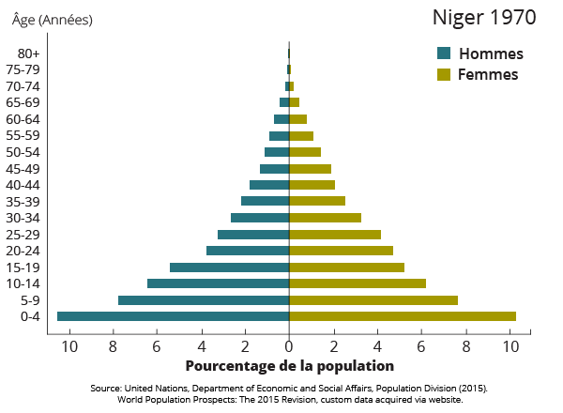
BAISSE DE LA FÉCONDITÉ, UN PRÉALABLE POUR LE DIVIDENDE DÉMOGRAPHIQUE
COREE DU SUD
NIGER

Slide 17
Mécanismes du dividende démographique

Slide 18
Que faire pour garantir l’atteinte du dividende démographique?
Accélérer la transition démographique
Investir plus dans la planification familiale (priorité aux besoins non satisfaits en planification familiale – plus de 25% dans les pays du Sahel) et dans la SSRAJ
Accroitre les investissements dans la santé (en particulier SRMIN)
  Pour disposer d’une force de travail plus productive et en meilleure santé
Accroitre les investissements dans l’éducation (en particulier des filles et au-delà du cycle primaire pour reporter l’âge à la première grossesse)
Approfondir les reformes économiques
  Pour accélérer la croissance économique et créer plus d’emplois décents
Mettre en place des politiques économiques et une bonne gouvernance (droits humains, redevabilité …)

Slide 19
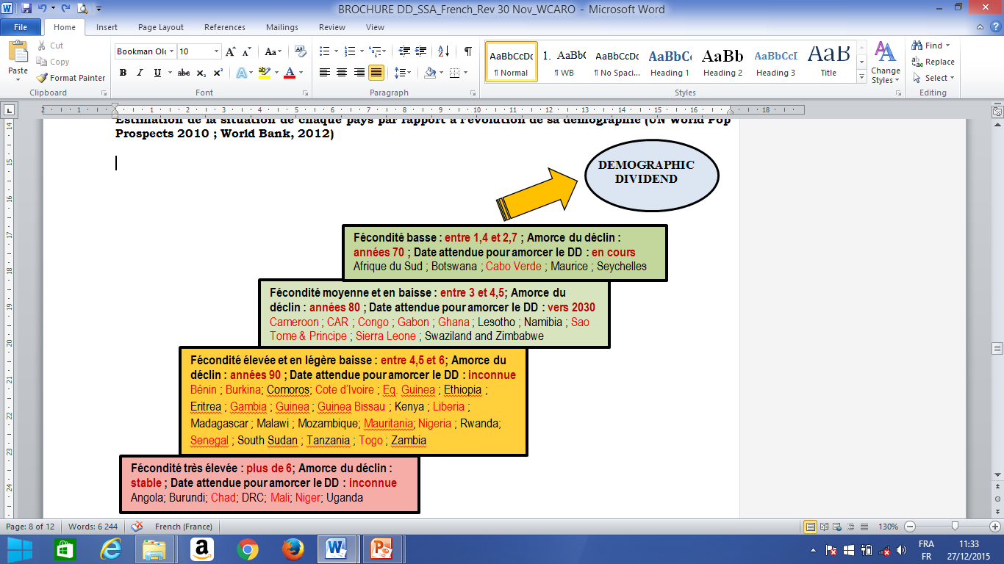
Le dividende démographique: où en est le Niger?
Défi!!!
UN World Pop Prospects 2010 ; World Bank, 2012
Notes:
La totalité des pays du Sahel sont concentrés dans les deux premières marches du chemin vers le dividende démographique. Ce qui dénote d’une homogénéité de leur situation et de la nécessité de mettre en place des politiques et stratégies régionales face à la vulnérabilité des populations.

Slide 20
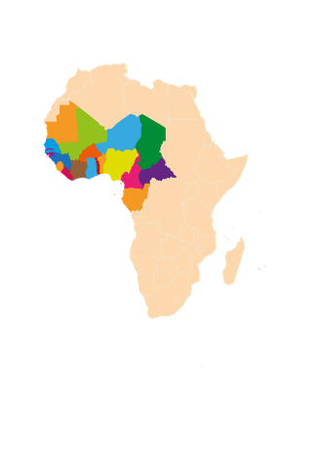
CADRE D’ACTION
Phase 1:
Preparation
“A vos marques”
Phase 3:
Mise en Oeuvre
“Partez”
Mise en oeuvre du Programme
Bilan
Passage à l’Echelle
Déclaration Politique
Profilage de Pays
Analyse du Gap
Construction du Partenariat
Planification de l’investissement
Phase 2:
Planning
“Prêt”
Formulation de la Theory du Changement

Slide 21
PROCESSUS GENERAL
1 -
Déclaration politique
2 -
Profil de pays
3 -
Analyse du gap
4 –
Construction du partenariat
5 -
Théorie du changement
6 – Planification de la mise en oeuvre
7 –
Mise en oeuvre
8 -
Bilan
9 -
Passage à l’échelle

Slide 22
1 – DECLARATION POLITIQUE
POURQUOI
COMMENT
Elever le DD comme la principale priorité nationale
Sécuriser les engagements des partenaires
Faire le profilage du pays
Conduire le plaidoyer et le dialogue politique sur la base des évidences
PRODUIT: La déclaration politique du DD est approuvée

Slide 23

2 – PROFILAGE DU PAYS
POURQUOI
COMMENT
Prise de conscience de la position du pays sur le chemin du bénéfice du DD
Développer les projections de population
Conduire la recherche sur le DD
Conduire l’analyse politique
Construire les modèles de DD pour les pays
PRODUIT: Les situations existante et possibles sont identifiées

Slide 24
3 – ANALYSE DU GAP
POURQUOI
COMMENT
Identifer les gap qu’il faut combler
Sélectionner les domaines de priorités
Définir les situations futures sur la base de la situation actuelle
Identifer comment combler les les gap
PRODUCTS: i) Les gap pour bénéficier du DD sont identifiés ii) Les tâches pour combler le gap sont identifies

Slide 25

4 – CONSTRUCTION DU PARTENARIAT
POURQUOI
COMMENT
Promouvoir la convergence autour du DD
Bâtir un consensus sur l’agenda pour l’action
Coordonner les interventions
Créer la coalition de cadrage
Conduire l’analyse des parties prenantes
Organiser la rencontre des partenaires pour obtenir leur engagement
Partage des connaissances
Etablir un agenda commun des priorités
Develop partnership modalities
PRODUCT: Plan de partenariat approuvé

Slide 26
5 – THEORIE DU CHANGEMENT
POURQUOI
COMMENT
Centrer les interventions sur les facteurs critiques pour faire avancer les objectifs de l’agenda du DD
Etoffer le chemin pour le changement désiré en fonction des particularités des pays
Articuler la chaine logique des résultats
PRODUCT: Le processus de production des résultats est défini

Slide 27
6 – PLANIFICATION DE LA MISE EN OEUVRE
POURQUOI
COMMENT
Assurer une mise en oeuvre efficace et efficiente du programme de mise en oeuvre
Mobiliser les ressources pour répondre aux politiques et investissements du DD
Concentrer les efforts pour construire une masse critique et générer un impact/changement
Développer des politiques et les investissements associés, et un cadre de résultats
Développer un plan de suivi & evaluation
Développer le plan de financement & de budgétisation (y compris la mobilisation des ressoruces domestiques)
PRODUIT: Matrice des résultats et des modalités de financement disponibles,

Slide 28
7 – MISE EN OEUVRE DU PROGRAMME
POURQUOI
COMMENT
Atteindre les produits planifiés
Mettre en oeuvre les plans budgétisés
Mettre en oeuvre intégrée
Coordonner de façon transsectorielle
Assurer la fin des interventions
PRODUIT: SUR LA CIBLE ET SUR LE BUDGET

Slide 29
8 – BILAN
POURQUOI
COMMENT
Vérifier si les résultats planifiés sont atteints
Identifier les forces et les faiblesses
Dégager des leçons de la mise en oeuvre
Mettre à profit les leçons apprises dans les programmes subséquents
Conduire l’évaluation finale
PRODUCT: Le rapport de l’évaluation finale disponible

Slide 30
QUELLES SONT LES LIMITES THÉORIQUES DE L’ARGUMENT DU DIVIDENDE ?
Une baisse du taux de dépendance démographique qui induit une baisse de dépendance économique. Une baisse de dépendance démographique pourrait ne pas baisser la dépendance économique si le pays connait en même temps une montée du chômage.
Une baisse de dépendance économique qui améliore l’épargne et l’investissement. La dépendance économique peut baisser sans pour autant que les pays puissent augmenter l’investissement et l’épargne s’ils partent d’un contexte d’extrême pauvreté/endettement ou alors si les institutions et incitations à l’épargne ne sont pas présentes.
Une amélioration de l’épargne et investissement qui stimule la croissance économique. L’investissement ne génère une forte croissance que s’il touche les secteurs les plus porteurs. Enfin, la croissance ne s’accompagne pas forcément d’une réduction de la pauvreté si ses fruits ne sont pas partagés.

Slide 31

MESURES DU DIVIDENDE DEMOGRAPHIQUE

Slide 32
CONTEXTE
L’avenir de l’Afrique est en jeu et se joue aujourd’hui.
Sa situation démographique peut constituer un formidable potentiel ou, au contraire, une bombe sociale à retardement.
Pour permettre à un pays d’apprécier le potentiel du bénéfice du dividende démographique à travers les méthodes disponibles (DemDiv, NTA).
Notes:
Lorsque la fécondité commence à baisser, le nombre de naissances croît moins vite, se stabilise ou décroît, toutefois la population active continue d’augmenter. Le fait que la proportion de travailleurs augmente a des effets sur la croissance économique, ce qui constitue un dividende démographique.

Slide 33
COMMENT MESURE-T-ON L’AMPLEUR D’UN DIVIDENDE DÉMOGRAPHIQUE ? (1)
Plusieurs méthodes ont été développées pour estimer l’ampleur du dividende
Elles incluent les simulations macro-démographiques (DemDiv), la méthode de transferts des comptes nationaux (NTA), les méthodes de décomposition, et les simulations micro-démographiques
Toutes ces méthodes combinent l’information sur (1) le changement dans la structure démographique et (2) le lien entre âge et comportement économique
Notes:
Lorsque la fécondité commence à baisser, le nombre de naissances croît moins vite, se stabilise ou décroît, toutefois la population active continue d’augmenter. Le fait que la proportion de travailleurs augmente a des effets sur la croissance économique, ce qui constitue un dividende démographique.

Slide 34
QUELLES SONT LES DIVERGENCES ENTRE LES MÉTHODES DE MESURE DU DD?
Les méthodes de mesure divergent sur les points suivants :
1) Détail démographique
2) Nombre de variables
3) Causalité
4) Stabilité des comportements économiques
5) Disponibilité des données
6) Transparence
7) Usage facile
8) Dimensions du dividende
9) Orientation rétrospective/prospective
10)Dividende en termes absolus ou relatifs

Slide 35
QUEL EST LE PRINCIPE DE LA MÉTHODE DE PROJECTION DÉMOGRAPHIQUE (DEMDIV ) ?
Le DemDiv est l’approche la plus utilisée.
Il est d’usage facile et basée sur des données largement disponibles pour la plupart des pays du monde.
Il consiste à projeter les conséquences économiques pour un pays sur la base (1) des projections démographiques et (2) des liens supposés entre les variables démographiques et les variables économiques.
Avantages
Flexibilité
Possibilité de comparer plusieurs pays
Possibilité de comparer l’impact de plusieurs scénarii démographiques
Le DemDiv a été mis au point par le Futures Group (Palladium)

Slide 36
QUEL EST LE PRINCIPE DE LA MÉTHODE DU NTA ?
Le NTA vient en seconde place en termes de popularité
Il est conceptuellement le plus clair et repose sur le postulat que tout comportement économique ou social varie systématiquement en fonction de l’âge
Avantages
- Clarté et simplicité conceptuelles
- Il donne une description très détaillée du comportement économique selon l’âge
Il requiert une information fine qui n’est pas toujours disponible ou remise à jour
II exige une plus grande expertise dans son exécution
Le NTA a été développé par A. Mason (East-West Center) et Ronald D. Lee (Berkeley) et popularisé en Afrique par le CREFAT du Sénégal.

Slide 37

QUELLES SONT LES MÉTHODES LES PLUS FIABLES ?
Il est difficile de classer ces méthodes en termes de fiabilité
Dans la mesure où elles ont chacune ses forces et ses faiblesses, il est plus utile d’examiner leur complémentarité

